Slide 1

PORTFOLIO
박찬희 포트폴리오

Slide 2
목차
About Me, Skills
클론코딩_heropy coffee
클론코딩_가위바위보
창작물: Figma 사용
버전관리: Git, Git hub
웹서비스: 클라우드(Netrify) 사용
참고 주소:
https://resilient-starship-b54eb5.netlify.app/
https://resilient-starship-b54eb5.netlify.app/rps/
https://github.com/qkrchan

Slide 3
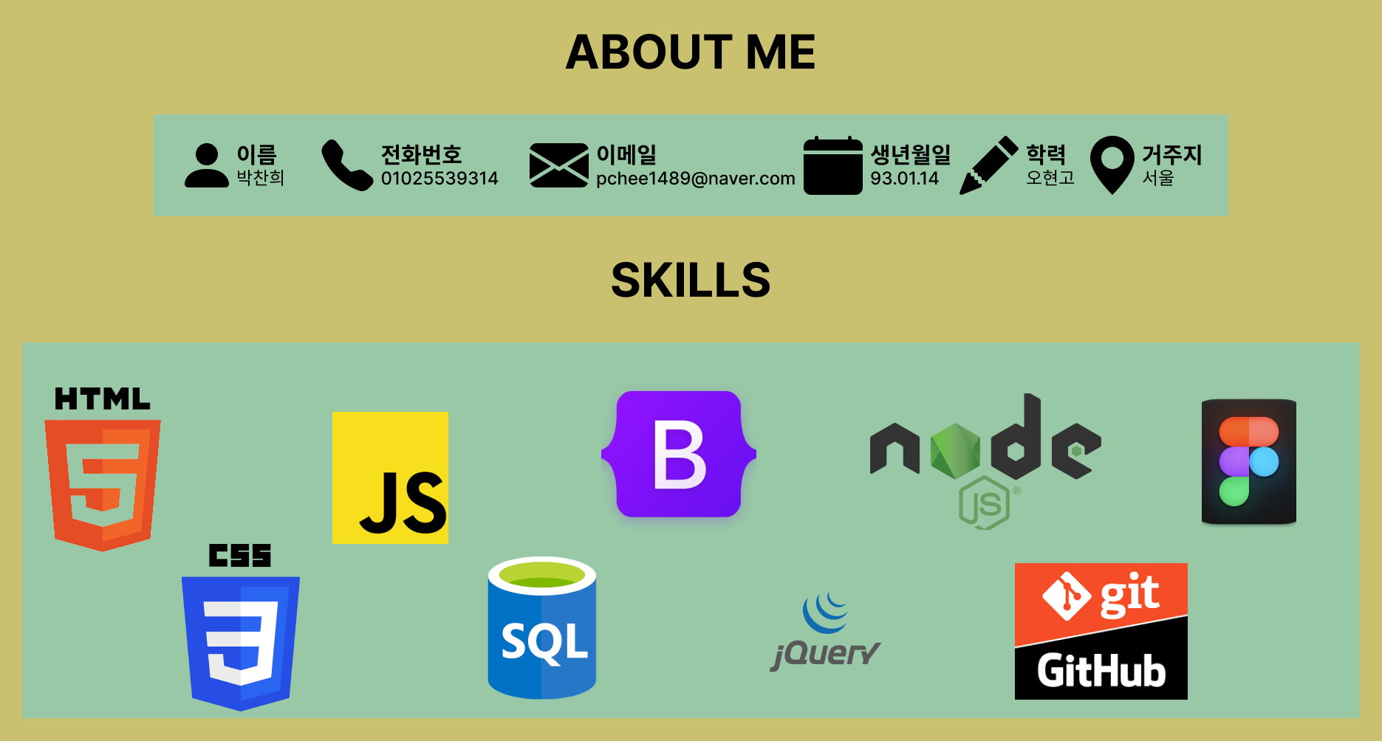

Slide 4

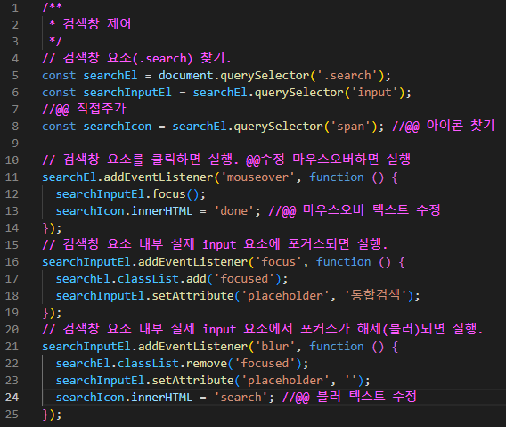
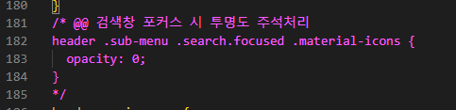
Heropy coffee_검색창 수정
원본: 클릭 시 'search' 아이콘 투명(opacity)
변경: 투명 삭제 후 마우스 오버 시 'search' 아이콘을
'done' 아이콘으로 변경
블러 시 다시 'search' 아이콘으로 변경

Slide 5
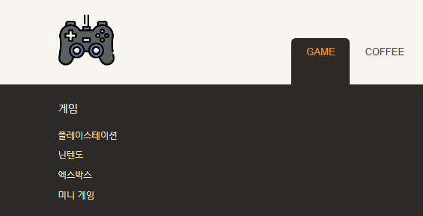
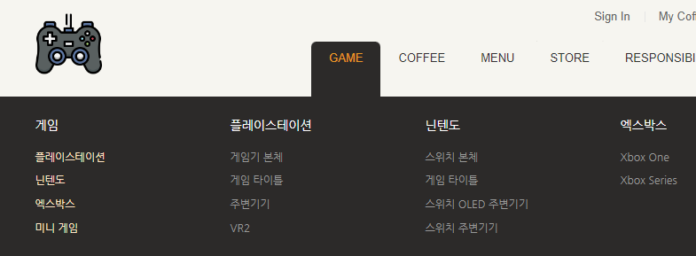
Heropy coffee_메인메뉴 수정
메인메뉴 카테고리 추가
각 메뉴 마우스 오버 시 추가메뉴
보이기

Slide 6
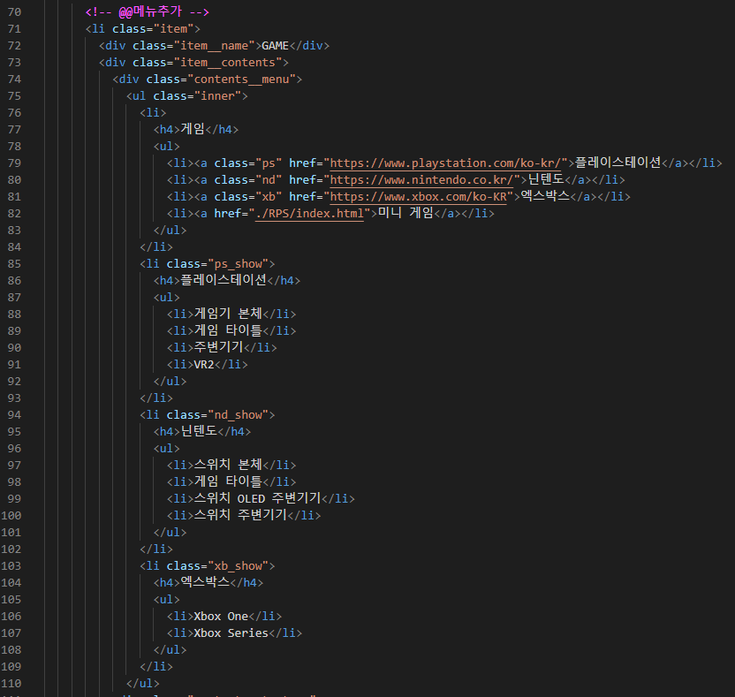
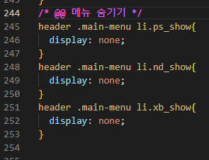
Heropy coffee_메인메뉴 수정
메인메뉴 카테고리 추가 HTML, CSS
각 메뉴의 링크를 걸어 페이지 이동
추가 메뉴에 클래스 지정 후,
평상 시 보이지 않게 css 추가

Slide 7
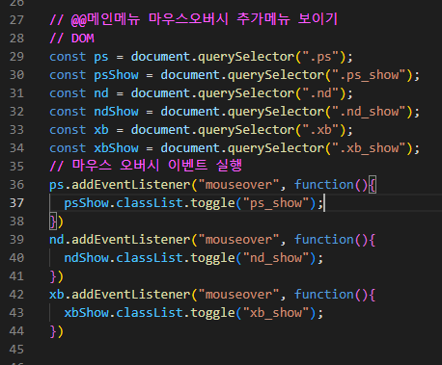
Heropy coffee_메인메뉴 수정
메인메뉴 추가메뉴 보이기 JS
'classList.toggle()'메소드를 이용해
마우스오버를 할 때 마다 요소의 클래스가
없으면 add, 있으면 remove

Slide 8



Heropy coffee_배너 수정
1, 2, 3, 4 순서로 화면에 보이고 4번 이미지에 애니메이션 효과 추가

Slide 9
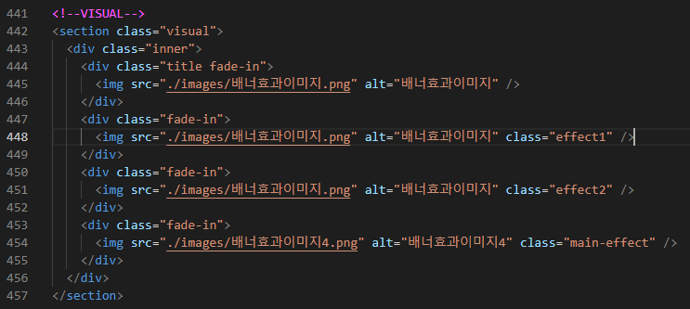
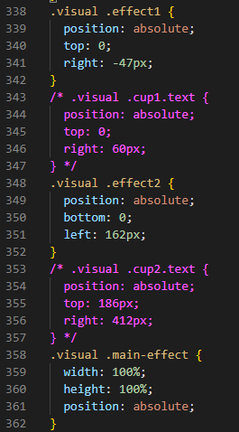
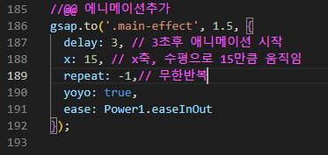

Heropy coffee_배너 수정
이미지 소스, 클래스 명 변경
페이지가 로드되고 3초후 애니메이션 시작
X축으로 15만큼 무한반복

Slide 10
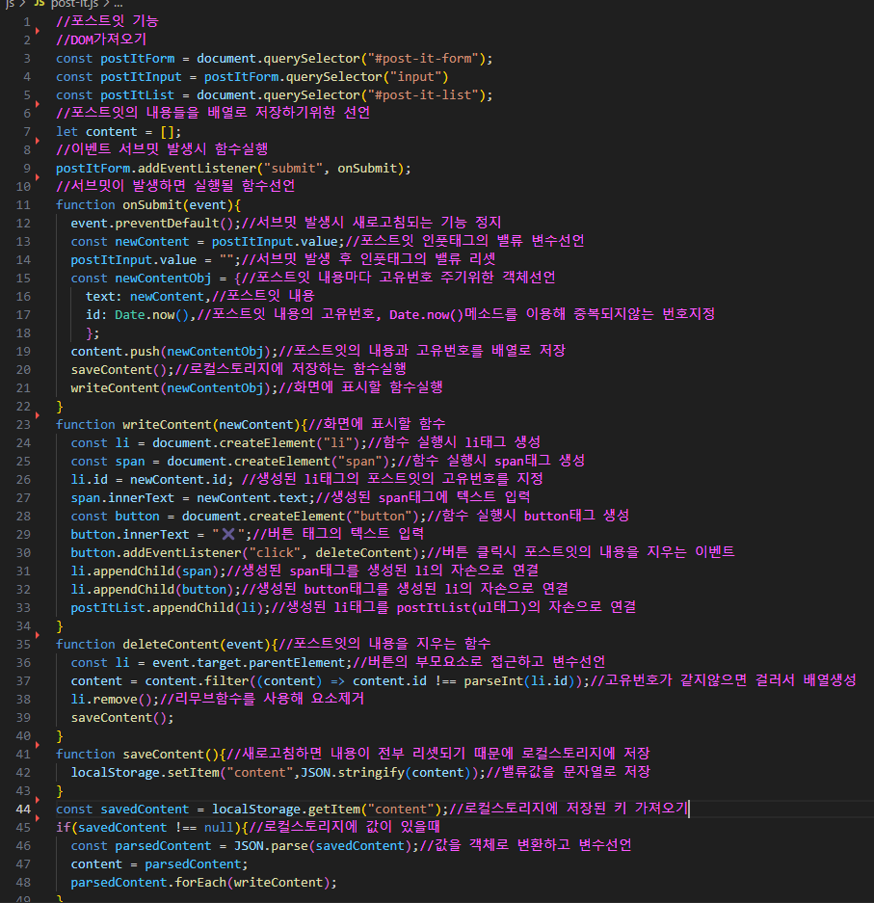
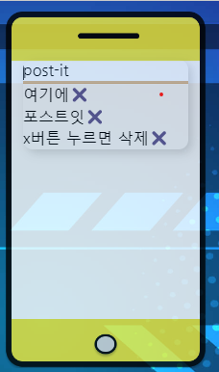
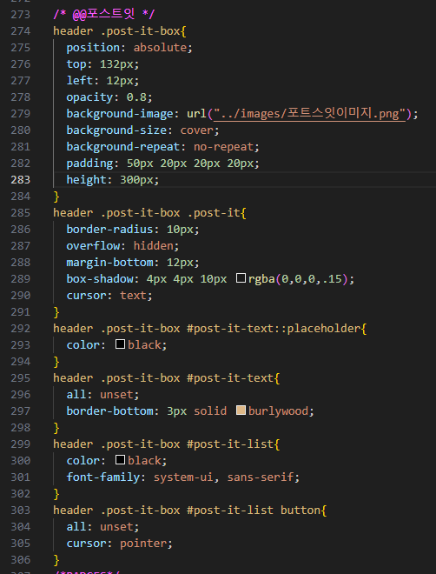
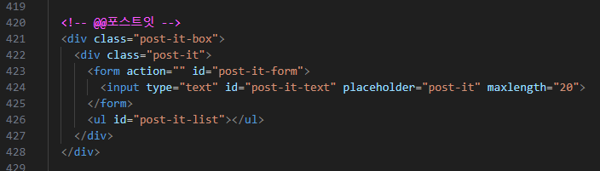
포스트잇 기능
JS
CSS
HTML

Slide 11
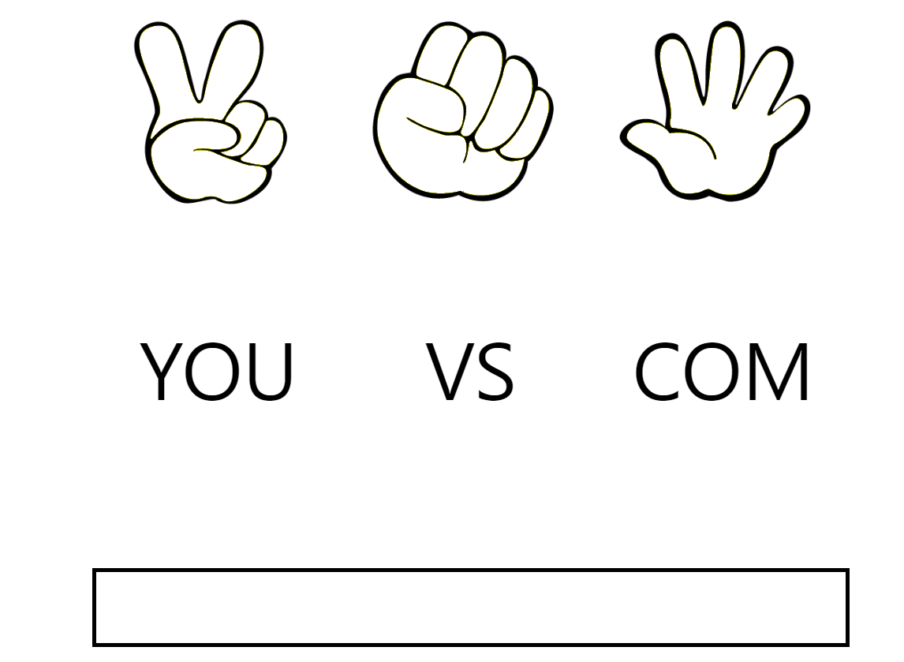
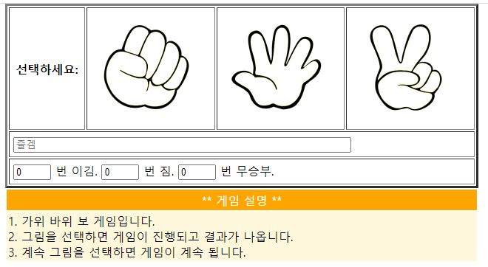
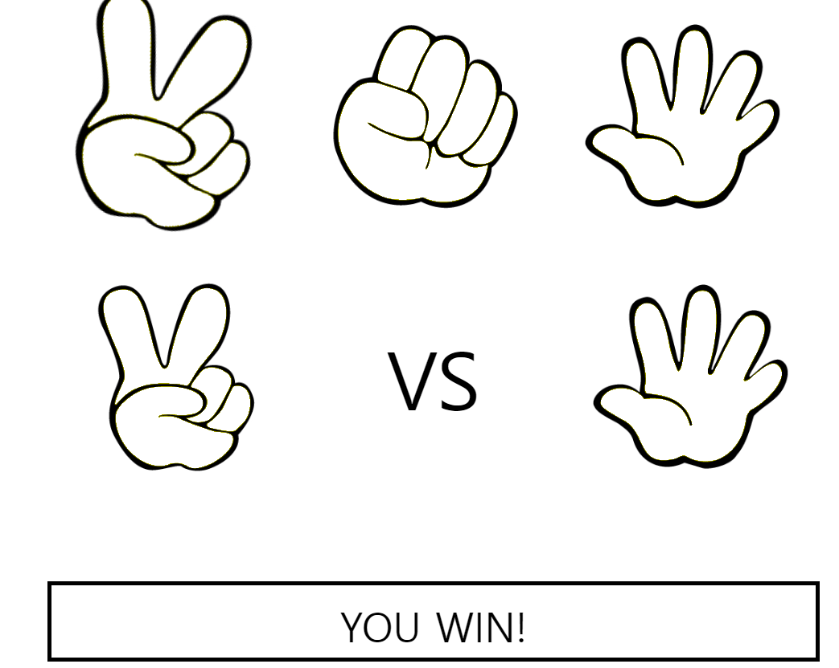
클론코딩_가위바위보
원본: 게임결과를 텍스트로 표시 ->
변경: 사용자가 가위, 바위, 보 중 하나를 클릭 시
아래 사진처럼 게임결과를 그림과 텍스트로 표시
참고 주소:
https://resilient-starship-b54eb5.netlify.app/rps/

Slide 12
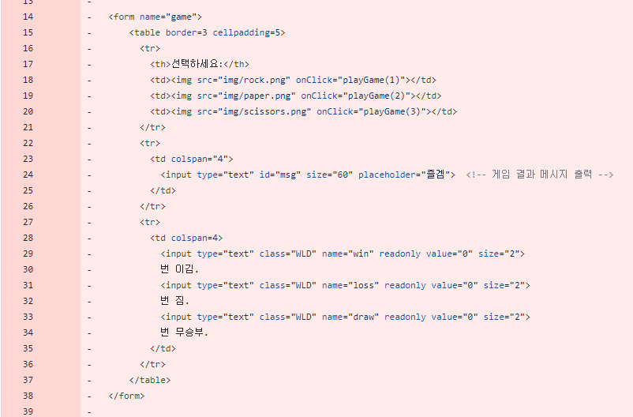
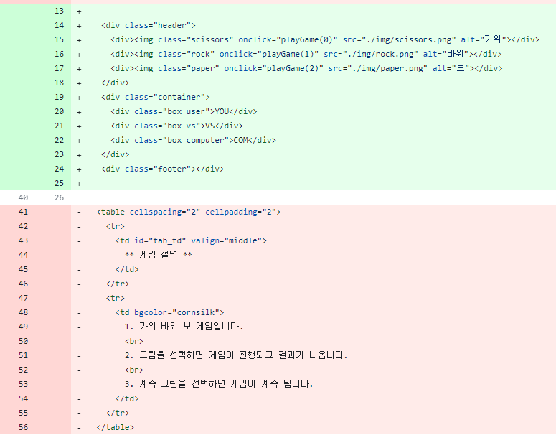
클론코딩_가위바위보
HTML 변경 내용
-테이블 형태에서 박스 형태로 변경

Slide 13
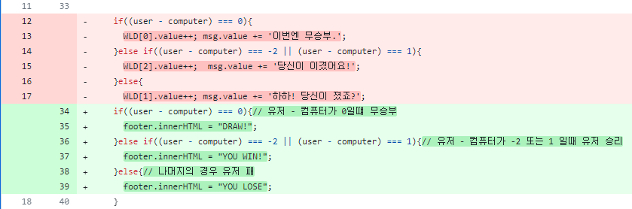
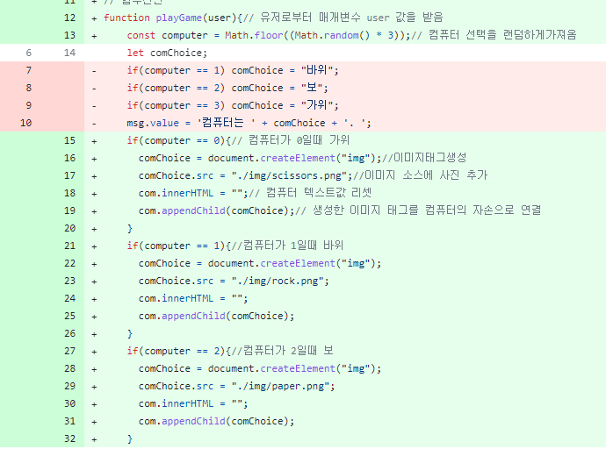
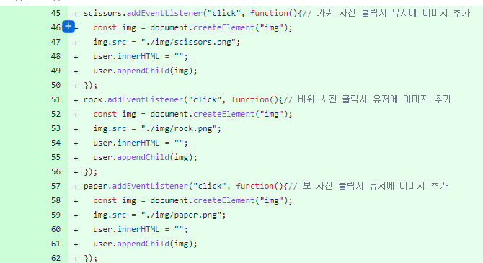
클론코딩_가위바위보
컴퓨터의 값을 랜덤하게 가져오고 값에 따라
이미지 추가
유저 선택에 따라 이미지 추가

Slide 14
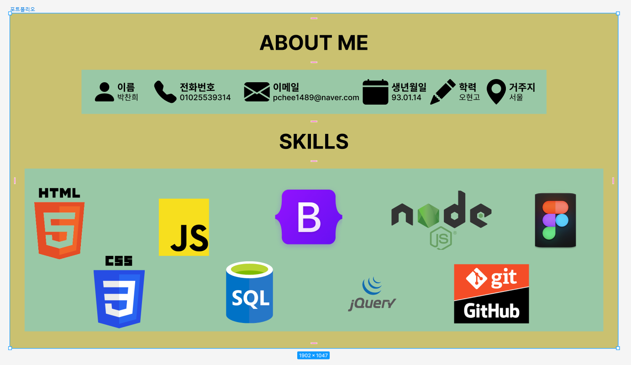
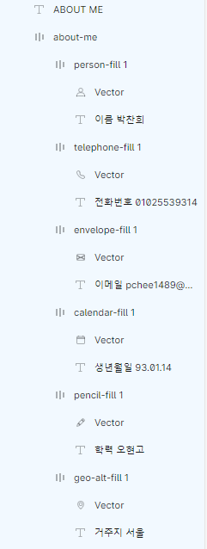
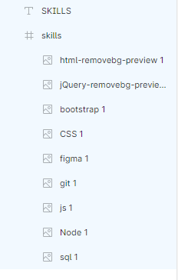
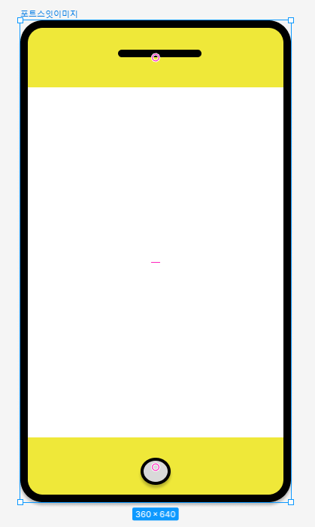
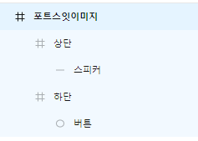
창작물: Figma 사용
포트폴리오 자기 소개, 공부한 기술 소개 작성
Heropy coffee 페이지의 포스트잇 이미지 작성

Slide 15
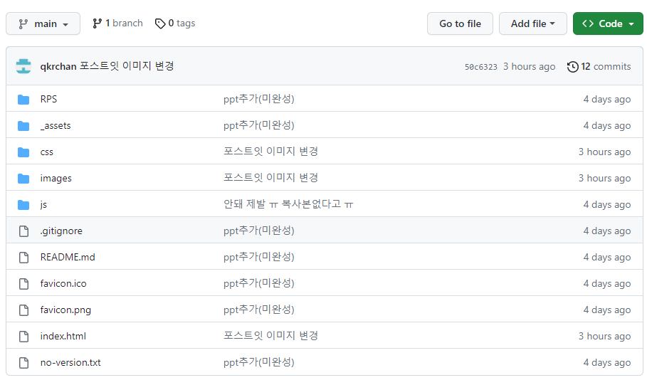
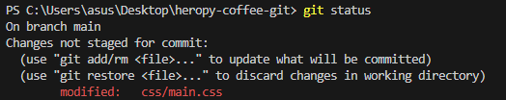
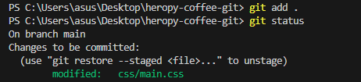

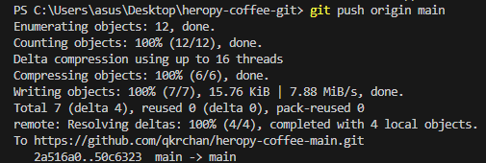
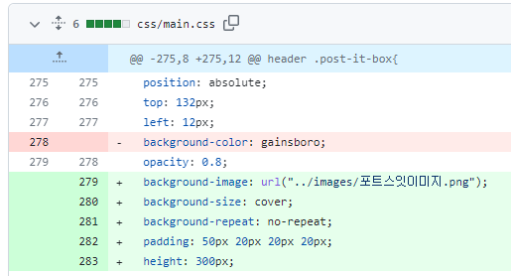
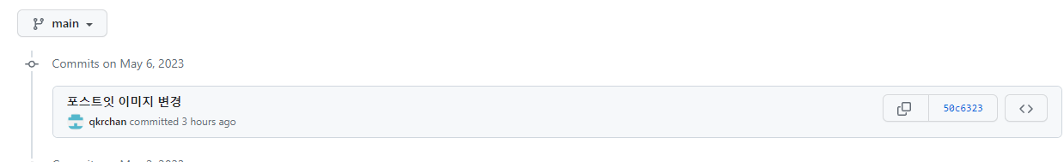
버전관리:Git, Git hub
git을 사용해 git hub에 전송
참고 주소:
https://github.com/qkrchan
Git hub에서 변경된 내용 확인

Slide 16


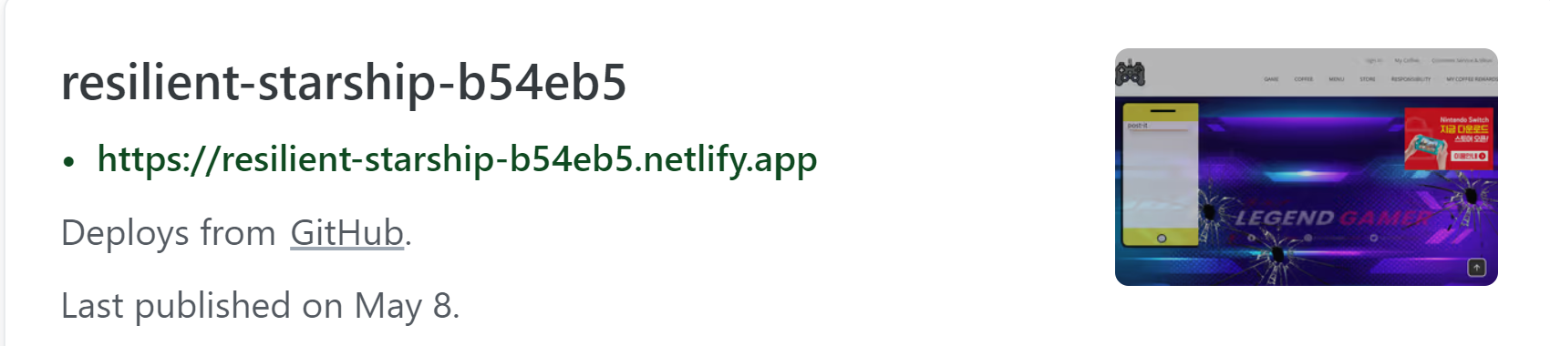
웹서비스:클라우드(Netrify) 사용
참고 주소:
https://resilient-starship-b54eb5.netlify.app/
웹 호스팅
연결
요청
클라이언트
버전 관리
개발자
응답
클라우드 서비스
*Netlify
-Paas(Platform as a Service)
-GitHub 계정 연동 및 쉬운 호스팅을 제공

Slide 17
End of Document

